Slide 1


Αγορές Χρήματος και Κεφαλαίου
Ενότητα 4: Χρηματαγορά και το Τραπεζικό Σύστημα
Αθανάσιος Τσαγκανός
Οργάνωση και Διοίκηση Επιχειρήσεων
Διοίκηση Επιχειρήσεων

Slide 2
Σκοποί Ενότητας
Στόχος της ενότητας είναι να εισαγάγει τον φοιτητή σε έννοιες σχετιζόμενες με τις χρηματαγορές και τα τραπεζικά συστήματα όπως τα συστήματα πληρωμών, η διατραπεζική αγορά, η αγορά ευρωνομισμάτων, και διάφορα άλλα χρηματοοικονομικά προϊόντα.

Slide 3
Περιεχόμενα Ενότητας
Ο Ρόλος του Χρηματοπιστωτικού Συστήματος στην Οικονομία
Το Κύκλωμα Εισοδήματος Δαπάνης σε μια Κλειστή Οικονομία με Κρατικό Τομέα
Χρήμα έναντι Πίστης
Οι Διαμορφωτές Αγοράς (Market Makers)
Συστήματα Πληρωμών: Χρήμα και Πίστη
Χρήμα και Χρόνος: Ρευστότητα και Φερεγγυότητα
Η Διατραπεζική Αγορά
Η Αγορά Ευρωνομισμάτων
Άλλα Προϊόντα της Χρηματαγοράς

Slide 4
Περιεχόμενα Ενότητας
Μετρώντας τις Αποδόσεις των Προϊόντων της Χρηματαγοράς
Ο Ρόλος των Διαπραγματευτών Τίτλων στην Χρηματαγορά
Μελέτες Περίπτωσης Τραπεζικών Συστημάτων

Slide 5
Ο Ρόλος του Χρηματοπιστωτικού Συστήματος στην Οικονομία
Η κύρια λειτουργία ενός χρηματοπιστωτικού συστήματος, είναι η διαμεσολάβηση μεταξύ πλεονασματικών και ελλειμματικών οικονομικών μονάδων. Με βασικό στόχο την ορθολογική κατανομή κεφαλαίων από τις λιγότερο παραγωγικές στις περισσότερο παραγωγικές οικονομικές μονάδες, μειώνοντας ταυτόχρονα τον κίνδυνο και το κόστος των συναλλαγών γενικότερα.
Η χρηματοδότηση των επιχειρήσεων μπορεί να γίνει με δύο τρόπους είτε άμεσα μέσω των αγορών είτε έμμεσα μέσω των ενδιάμεσων χρηματοπιστωτικών οργανισμών.

Slide 6
Ο Ρόλος του Χρηματοπιστωτικού Συστήματος στην Οικονομία - 2
Εδώ επίσης θα πρέπει να τονίσουμε μια ακόμα σημαντική διάκριση των αγορών σε πρωτογενείς και δευτερογενείς αγορές. Η πρωτογενής αγορά έχει να κάνει με την εισαγωγή τίτλων για πρώτη φορά στο χρηματιστήριο. Μια νέα έκδοση τίτλων ή άντληση κεφαλαίων μέσω αύξησης μετοχικών κεφαλαίων αποτελούν κλασσικά παραδείγματα. Ενώ η λεγόμενη δευτερογενής αγορά έχει να κάνει με την αγοροπωλησία τίτλων ήδη εισηγμένων στο χρηματιστήριο.

Slide 7
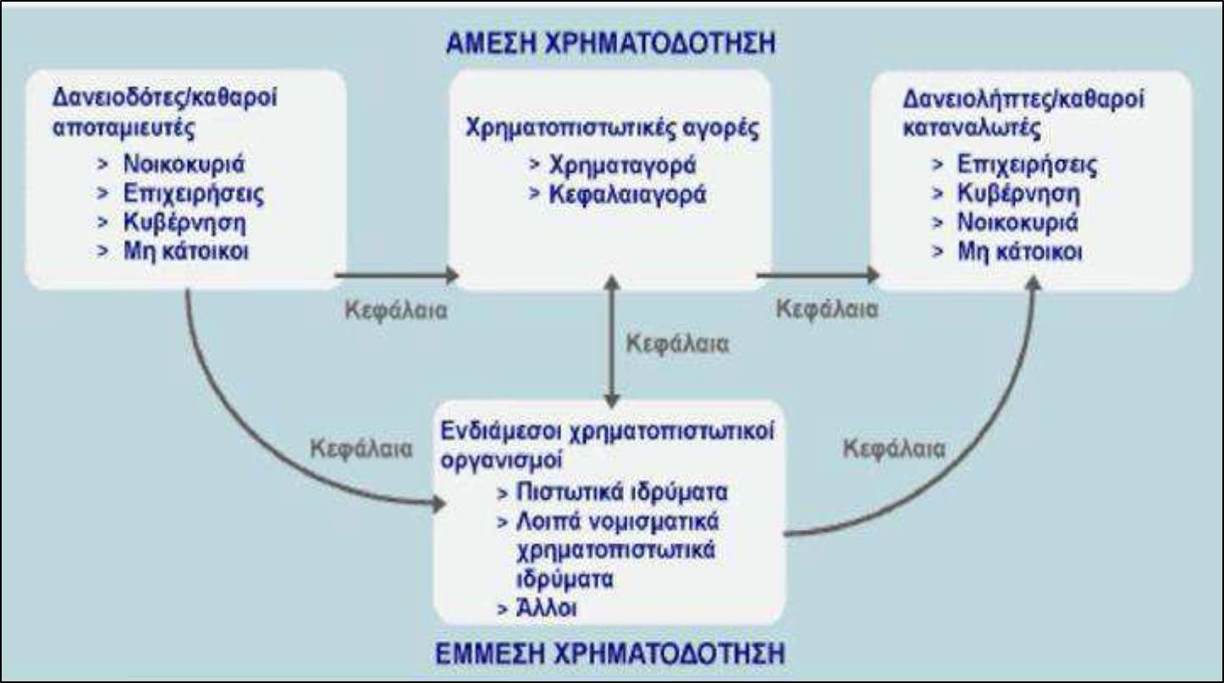
Ο Ρόλος του Χρηματοπιστωτικού Συστήματος στην Οικονομία - 3
Γράφημα 4.1 Άμεση έναντι έμμεσης χρηματοδότησης

Slide 8
Το Κύκλωμα Εισοδήματος Δαπάνης σε μια Κλειστή Οικονομία με Κρατικό Τομέα
Ξεκινώντας και αναλύοντας το κύκλωμα εισοδήματος δαπάνης σε μια κλειστή οικονομία με κρατικό τομέα. Oι επιχειρήσεις δημόσιες και ιδιωτικές παράγουν ότι ζητείται από τη δαπάνη που γίνεται για την αγορά καταναλωτικών (C=Cp+Cg, Private and Government consumption) και κεφαλαιουχικών αγαθών (I=Ip+Ig, Private and Government investment). Διακρίνοντας την καταναλωτική και την επενδυτική δαπάνη του δημοσίου σε G= Cg+Ig μπορούμε να γράψουμε την εξίσωση σχηματισμού του εισοδήματος:
Υ=Cp+Ip+(Cg+Ig) ή Υ=Cp+Ip+G

Slide 9
Το Κύκλωμα Εισοδήματος Δαπάνης σε μια Κλειστή Οικονομία με Κρατικό Τομέα - 2
Tα νοικοκυριά που εισπράττουν το Υ, το διαθέτουν για κατανάλωση ή αποταμίευση αλλά και για πληρωμή των φόρων (T, Taxes). Άρα Y=Cp+Sp+T
Εξισώνοντας τις δύο εξισώσεις Ip+Dg=Sp (Dg=G-T>0, Government Deficit)
Πώς όμως το μέρος του Υ που δεν καταναλώνεται θα διοχετευθεί σε εκείνους που το χρειάζονται για την αγορά κεφαλαιουχικών αγαθών; Η απάντηση είναι μέσα από τις χρηματοπιστωτικές αγορές. Σύμφωνα με τον νόμο του Say μια οικονομία προσφέρει ότι ζητείται.

Slide 10
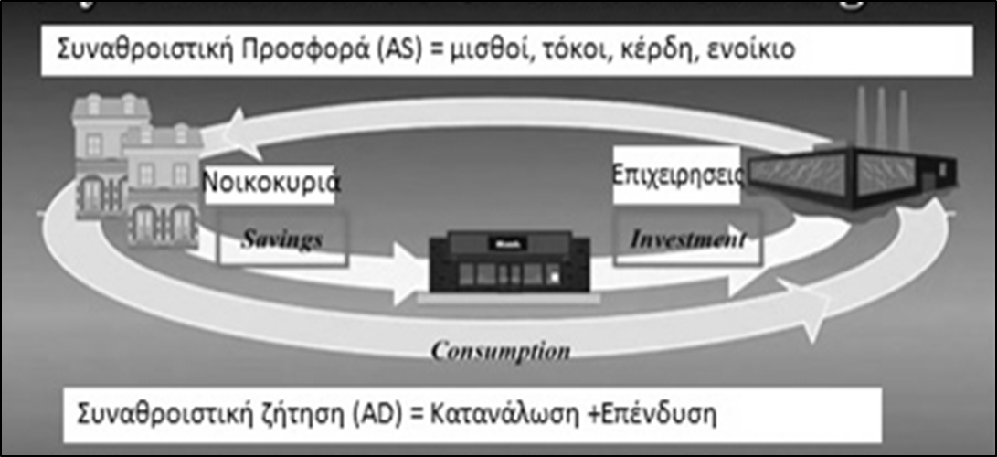
Το Κύκλωμα Εισοδήματος Δαπάνης σε μια Κλειστή Οικονομία με Κρατικό Τομέα - 3
Γράφημα 4.2 Ο νόμος του Say και το κύκλωμα εισοδήματος δαπάνης

Slide 11
Το Κύκλωμα Εισοδήματος Δαπάνης σε μια Κλειστή Οικονομία με Κρατικό Τομέα - 4
Η αποταμίευση αποτελεί διαρροή ενώ η επένδυση προσθήκη στο εθνικό εισόδημα. Προχωρώντας την ανάλυση σε μια ανοικτή οικονομία άλλες διαρροές είναι οι φόροι και οι εισαγωγές. Ενώ εισροές σε μια ανοικτή οικονομία αποτελούν δαπάνες καταναλωτικών και κεφαλαιουχικών αγαθών αλλά και οι εξαγωγές που προστίθενται στο εθνικό εισόδημα. Έτσι από την πλευρά δημιουργίας και διάθεσης του εισοδήματος έχουμε:
Υ=Cp+Ip+G+Χ-Μ
Y=Cp+Sp+T

Slide 12
Το Κύκλωμα Εισοδήματος Δαπάνης σε μια Κλειστή Οικονομία με Κρατικό Τομέα - 5
Τώρα μπορούμε να δείξουμε τη νέα συνθήκη ισορροπίας, η οποία υποστηρίζει ότι οι αποταμιεύσεις του ιδιωτικού τομέα και τα δανειακά κεφάλαια από το εξωτερικό (Df=M-X, όπου M:εισαγωγές και Χ: εξαγωγές) χρηματοδοτούν τις ιδιωτικές επενδύσεις και το έλλειμμα του δημόσιου τομέα.
Ip+Dg=Sp+Df
Το χρηματοπιστωτικό σύστημα είναι αυτό που μπορεί να διασφαλίσει αποτελεσματική κατανομή των πόρων για την επίτευξη του στόχου της οικονομικής ανάπτυξης και της ευημερίας.

Slide 13
Χρήμα έναντι Πίστης
Τα νομισματικά συστήματα είναι ιεραρχικά. Ένας τρόπος για να καταλάβουμε καλύτερα αυτό το σημείο, είναι η διάκριση του χρήματος (μέσο τελικής πληρωμής) από την πίστη (υπόσχεση για πληρωμή χρήματος, μέσο για καθυστέρηση της τελικής πληρωμής).
Περισσότερο ενδιαφέρουσα γίνεται η ανάλυση υποθέτοντας την ύπαρξη τεσσάρων χρηματοοικονομικών στοιχείων τον χρυσό, το νόμισμα, τις τραπεζικές καταθέσεις, και τους τίτλους.

Slide 14
Χρήμα έναντι Πίστης - 2
Σε ένα τέτοιο περιβάλλον ανάλυσης ο χρυσός είναι το έσχατο χρήμα επειδή είναι το έσχατο διεθνές μέσο πληρωμής. Τα εθνικά νομίσματα αποτελούν μια μορφή πίστης με την έννοια ότι είναι υποσχέσεις για πληρωμή σε χρυσό.
Όταν ένα νόμισμα υποστηρίζεται από αποθέματα χρυσού, εξακολουθεί να είναι μια υπόσχεση για πληρωμή, απλά είναι μια πιο αξιόπιστη υπόσχεση πληρωμής επειδή η παρουσία του χρυσού αυξάνει την πιθανότητα ο εκδότης του νομίσματος να κρατήσει την υπόσχεση του όταν κληθεί να το κάνει.

Slide 15
Χρήμα έναντι Πίστης - 3
Ακόμη χαμηλότερα στην ιεραρχία, οι τραπεζικές καταθέσεις είναι υποσχέσεις πληρωμής του νομίσματος σε πρώτη ζήτηση, άρα είναι δυο φορές απομακρυσμένες υποσχέσεις πληρωμής του έσχατου χρήματος.
Τέλος οι τίτλοι είναι υποσχέσεις πληρωμής νομίσματος μέσα σε κάποιο χρονικό ορίζοντα στο μέλλον, άρα είναι ακόμη πιο μακροχρόνιες υποσχέσεις πληρωμής.
Η αξιοπιστία αυτών των υποσχέσεων πληρωμής είναι ένα θέμα και υπάρχουν όπως θα δούμε θεσμοί, όπως για παράδειγμα η ΚΤ, οι οποίοι συμβάλλουν στην σταθερότητα και αξιοπιστία του συστήματος.

Slide 16
Πίνακας 4.2 Η Ιεραρχία στους Ισολογισμούς
Χρήμα έναντι Πίστης - 4
Κεντρική τράπεζα
Ενεργητικό
Χρυσός
Παθητικό
Νόμισμα
Τραπεζικό Σύστημα
Ενεργητικό
Νόμισμα
Παθητικό
Καταθέσεις
Ιδιωτικός Τομέας
Ενεργητικό
Καταθέσεις
Παθητικό
Τίτλοι

Slide 17
Χρήμα έναντι Πίστης - 5
Η ιστορία της νομισματικής θεωρίας κυριαρχείται σε μεγάλο βαθμό από ένα διάλογο μεταξύ δύο απόψεων, που συχνά διαχωρίζονται ως η Νομισματική Σχολή και η Τραπεζική Σχολή. Η πρώτη δίνει έμφαση στη σπανιότητα του έσχατου χρήματος. Η δεύτερη στην ελαστικότητα της δημιουργίας πίστης. Σύμφωνα με τον Mehrling (2010), και οι δύο έχουν μέρος της αλήθειας αλλά καμία δεν έχει όλη την αλήθεια. Επομένως, η ρευστότητα είναι ταυτόχρονα και φυσικά σπάνια και φυσικά ελαστική. Η φυσική σπανιότητα προέρχεται από το γεγονός ότι οι οικονομικές μονάδες (agents) σε κάθε συγκεκριμένο επίπεδο της ιεραρχίας δε μπορούν μόνο με τις δικές τους δράσεις να αυξήσουν την ποσότητα των μορφών του χρήματος σε υψηλότερο επίπεδο από το δικό τους. Ακριβώς έτσι, οι κυβερνήσεις δε μπορούν να αυξήσουν την ποσότητα χρυσού, και οι τράπεζες να αυξήσουν την ποσότητα του κρατικού νομίσματος. Η διαθεσιμότητα χρήματος επομένως χρησιμεύει ως περιορισμός που κρατά πίσω το σύστημα στις προσπάθειες του να εξαπλωθεί.

Slide 18
Οι Διαμορφωτές Αγοράς (Market Makers)
H ιεραρχία δεν είναι κάτι που επιβάλλεται από πάνω προς τα κάτω, π.χ. από την κυβέρνηση ή την κεντρική τράπεζα. Αλλά ότι η θεσμική οργάνωση του νομισματικού συστήματος εγγενώς περιλαμβάνει ένα σύστημα διαμορφωτών αγοράς (market makers) σε διαφορετικά επίπεδα της φυσικής ιεραρχίας (Merhling, 2010).
Σκεφτείτε την τράπεζα σαν ένα διαπραγματευτή καταθέσεων έτοιμο να αγοράσει ή να πουλήσει μια κατάθεση σε μια δεδομένη τιμή σε όρους νομίσματος. Ανάλογα και η κεντρική τράπεζα η οποία, κάτω από έναν κανόνα χρυσού, είναι σε επιφυλακή να αγοράσει ή να πουλήσει νόμισμα σε όρους χρυσού. Έτσι και οι τράπεζες και οι κεντρικές τράπεζες είναι επομένως σαν εξειδικευμένοι διαπραγματευτές τίτλων.

Slide 19
Οι Διαμορφωτές Αγοράς (Market Makers) - 2
Υπάρχει μια ιεραρχία μεταξύ των διαμορφωτών αγοράς.
Έτσι για κάθε διαμορφωτή αγοράς, υπάρχει μια συνδεόμενη τιμή του χρήματος. Οι τιμές στην απλή ιεραρχία είναι τρεις: η συναλλαγματική ισοτιμία (η τιμή του νομίσματος σε όρους χρυσού), η τιμή στο άρτιο «par» (τιμή των καταθέσεων σε όρους νομίσματος), και το επιτόκιο (η τιμή των τίτλων σε όρους καταθέσεων ή νομίσματος, υποθέτοντας par). Σε οποιοδήποτε χρονικό σημείο, οι διαμορφωτές αγοράς βρίσκονται ανάμεσα σε δύο στρώματα του συστήματος. (Βλέπε Πίνακας44.3 Η ιεραρχία στους διαμορφωτές αγοράς (Market Makers)).

Slide 20
Οι Διαμορφωτές Αγοράς (Market Makers) - 3
Εάν οι διαμορφωτές αγοράς κάνουν καλά τη δουλειά τους, θα παρατηρήσουμε συνεχείς αγορές στις διάφορες τιμές του χρήματος. Πάνω σε αυτή την παρατήρηση γίνεται εφικτή η ανάπτυξη θεωριών στα οικονομικά και τα χρηματοοικονομικά οι οποίες αφήνουν στην άκρη τον ιεραρχικό χαρακτήρα του συστήματος. Αλλά ο ιεραρχικός χαρακτήρας παραμένει, και εμφανίζεται από καιρού εις καιρόν, ειδικά όταν οι διαμορφωτές αγοράς δεν κάνουν καλά τη δουλειά τους παρέχοντας ρευστότητα στο σύστημα, όπως πχ. σε περιόδους μιας χρηματοοικονομικής κρίσης.

Slide 21
Οι Διαμορφωτές Αγοράς (Market Makers) - 4
Ενώ η συμπεριφορά των διαπραγματευτών αγοράς μπορεί να καθοδηγείται από το δόγμα της μεγιστοποίησης κέρδους μπορούμε να κατανοήσουμε τη νομισματική πολιτική σαν μια προσπάθεια διαχείρισης της φυσικής μεταβλητότητας του συστήματος για την προαγωγή του γενικού συμφέροντος, παρά για το κέρδος της κεντρικής τράπεζας.

Slide 22
Οι Διαμορφωτές Αγοράς (Market Makers) - 5
Έτσι για παράδειγμα σε μια εποχή που η φυσική ιεραρχία γίνεται πιο επίπεδη, αντί να περιμένουν οι νομισματικές αρχές μια χρηματοοικονομική κρίση να επαναβεβαιώσει τη σπανιότητα του χρήματος, μπορούν οι ίδιες να δοκιμάσουν να επαναβεβαιώσουν τη σπανιότητα του χρήματος αυξάνοντας το επιτόκιο των διαθεσίμων (funds) της κεντρικής τράπεζας των Η.Π.Α. Ή, σε μια εποχή που η φυσική ιεραρχία είναι πολύ κάθετη, οι νομισματικές αρχές μπορεί να προσπαθήσουν να επαναβεβαιώσουν την ελαστικότητα του συστήματος χαμηλώνοντας το επιτόκιο των διαθέσιμων κεφαλαίων (funds) της κεντρικής τράπεζας των Η.Π.Α.

Slide 23
Οι Διαμορφωτές Αγοράς (Market Makers) - 6
Το κύριο εργαλείο πολιτικής της κεντρικής τράπεζας είναι το ημερήσιο επιτόκιο δανεισμού (overnight). Έχοντας επηρεάσει τις προσδοκίες των επενδυτών η κεντρική τράπεζα μπορεί να επηρεάσει τις αποφάσεις μακροχρόνιων επενδύσεων και δαπανών μέσα από την στενή σχέση ανάμεσα σε αυτό το επιτόκιο και τα πιο μακροχρόνια επιτόκια (η λεγόμενη χρονική διάθρωση των επιτοκίων - term structure of interest rates).

Slide 24
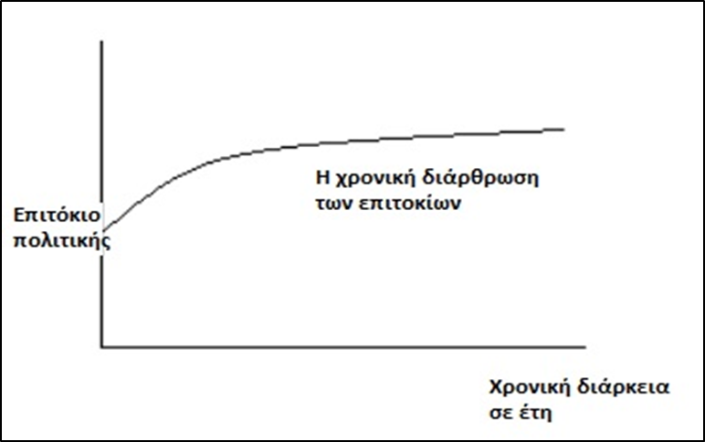
Οι Διαμορφωτές Αγοράς (Market Makers) - 7
Γράφημα 4.5 Η Χρονική διάρθρωση των επιτοκίων

Slide 25
Συστήματα Πληρωμών: Χρήμα και Πίστη
Προχωράμε για να καταλάβουμε τον ρόλο των συστημάτων πληρωμών σε ένα χρηματοπιστωτικό σύστημα.
Έστω ότι η Α παράγει ένα αγαθό που θέλει η Β. Και η Β με την σειρά της παράγει ένα αγαθό που θέλει η Α, αλλά για κάποιο λόγο η προσφορά και η ζήτηση για τα δύο αγαθά δεν είναι ακριβώς συγχρονισμένες κατά το πέρασμα του χρόνου. Ένας τρόπος για να διευκολυνθεί η συναλλαγή είναι με τη βοήθεια του χρήματος. Η Α αγοράζει τα αγαθά της Β δίνοντας στην Β χρήμα (δείτε στοιχεία ισολογισμού στον πίνακα 4.6), και η Β αγοράζει τα αγαθά της Α δίνοντας στην Α χρήμα. (Βλέπε Πίνακα 4.4 Μεταβολές στους Ισολογισμούς της Α και Β από μια συναλλαγή σε ένα σύστημα πληρωμών χρήματος).

Slide 26
Συστήματα Πληρωμών: Χρήμα και Πίστη - 2
Ένας άλλος τρόπος για να διεκπεραιωθεί η συναλλαγή είναι με την πίστη ή με τις υποσχέσεις πληρωμής. Η Α αγοράζει τα αγαθά της Β δίνοντας της μια υπόσχεση πληρωμής (I owe you, IOU) και η B αγοράζει τα αγαθά της Α δίνοντας μια δική της υπόσχεση πληρωμής (IOU), ή δίνοντας της πίσω μια από τις υποσχέσεις της Α από προηγούμενη συναλλαγή. Επομένως υπάρχει μόνο καθαρή μη οφειλή (indebtedness) μεταξύ τους. (Βλέπε Πίνακα 4.5 Μεταβολές στους Ισολογισμούς της Α και Β από μια συναλλαγή σε ένα καθαρά πιστωτικό σύστημα πληρωμών).
Σημειώστε ότι η υπόσχεση πληρωμής ποτέ δεν πληρώνεται στην πραγματικότητα, παρά μόνο αναστέλλεται από άλλες υποσχέσεις, επομένως δεν υπάρχει πραγματική ανάγκη για χρήμα για αυτό το λόγο.

Slide 27
Συστήματα Πληρωμών: Χρήμα και Πίστη - 3
Τώρα μπορούμε να θεωρήσουμε επιπλέον, έναν τρίτο τρόπο με τον οποίο θα μπορούσε να γίνει η συναλλαγή τους. Υποθέστε ότι αμφότεροι δεν εμπιστεύονται η μια την άλλη αρκετά ώστε να επιμηκύνουνε την αμφίπλευρη πίστη, επομένως το αμφίπλευρο πιστωτικό όριο είναι μηδέν. Αλλά και οι δύο εμπιστεύονται μια τρίτη οικονομική μονάδα στο παράδειγμα μας μια τράπεζα, που και αυτή με την σειρά της επίσης εμπιστεύεται την κάθε μια από αυτές. Σε αυτή την περίπτωση μπορούνε να οργανώσουνε τη συναλλαγή εκδίδοντας υποσχετικούς τίτλους (IOUs) προς και δεχόμενοι υποσχετικούς τίτλους (IOUs) από την τράπεζα. Μοιάζει λογικό να αποκαλούμε αυτούς τους υποσχετικούς τίτλους (IOUs) της τράπεζας ως χρήμα. (Βλέπε Πίνακα 4.6 Μεταβολές στους Ισολογισμούς της Α, Β και της τράπεζας από μια συναλλαγή σε ένα σύστημα πληρωμών).

Slide 28
Συστήματα Πληρωμών: Χρήμα και Πίστη - 4
Σημειώστε πώς η ποσότητα του τραπεζικού χρήματος μεταβάλλεται διαχρονικά, καθώς η τραπεζική πίστη επεκτείνεται προκειμένου να διευκολύνει τη χρονική μορφή του εμπορίου. Είναι βεβαίως αυτό το τρίτο σύστημα που μοιάζει περισσότερο στους θεσμούς της σύγχρονης ανεπτυγμένης οικονομίας.
Στο πρώτο παράδειγμα μας, η πειθαρχία προήλθε από την περιορισμένη ποσότητα χρήματος— όταν οποιαδήποτε από τις πλευρές στέρευε από χρήμα, δε μπορούσαν πλέον να αγοράσουν και το εμπόριο σταματούσε (δείτε γράφημα 4.6β). Στο δεύτερο παράδειγμα, η πειθαρχία προέρχεται από το αμφίπλευρο πιστωτικό όριο. Στο τρίτο παράδειγμα η πειθαρχία έρχεται από το πιστωτικό όριο και από τους όρους που επιβάλλονται από την τράπεζα σε καθένα από τους δανειζόμενους, και η ελαστικότητα έρχεται από την προθυμία της τράπεζας να ανταλλάξει δικούς της υποσχετικούς τίτλους (που θεωρούνται χρήμα) με υποσχετικούς τίτλους (IOUs) ακόμη πιο χαμηλά στην ιεραρχία (οι οποίοι αποτελούν πίστη).

Slide 29
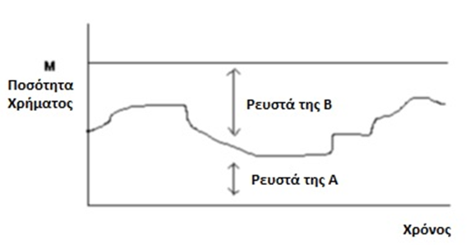
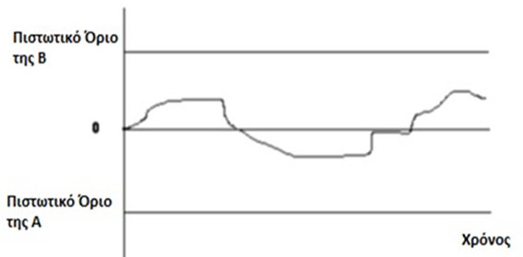
Συστήματα Πληρωμών: Χρήμα και Πίστη - 5
Γράφημα 4.6α Περιορισμός η ποσότητα του χρήματος
Γράφημα 4.6β Περιορισμός τα πιστωτικά όρια

Slide 30
Χρήμα και Χρόνος: Ρευστότητα και Φερεγγυότητα
Ο πιο βασικός περιορισμός επιβίωσης (survival constraint, ή περιορισμός διαθεσίμων), ορολογία του Minsky (1986), που αντιμετωπίζει κάθε οικονομική μονάδα είναι ότι η εισροή πρέπει να είναι τουλάχιστον όσο μεγάλη είναι η εκροή.
Το κύριο μέλημα από την οπτική μιας τράπεζας δεν είναι η φερεγγυότητα, αλλά η ρευστότητα, δηλαδή ο περιορισμός επιβίωσης. Είναι οι τωρινές ταμειακές ροές επαρκείς για να καλύψουν τις τωρινές δεσμεύσεις για εκροές μετρητών; Εάν ναι, τότε ικανοποιείται ο περιορισμός επιβίωσης. Εάν όχι, τότε πρέπει να βρούν επιπρόσθετες χρηματικές ροές με κάποιο τρόπο και υπάρχουν μόνο τρεις τρόποι για να το καταφέρουν:

Slide 31
Χρήμα και Χρόνος: Ρευστότητα και Φερεγγυότητα - 2
1.Να ξοδέψει η τράπεζα αποθέματα ρευστών
2.Ρευστοποίηση χρηματοοικονομικών στοιχείων ενεργητικού
3.Δανεισμός, δηλαδή συσσώρευση επιπρόσθετων αποθεμάτων χρηματο-οικονομικών στοιχείων παθητικού.
Παρατηρήστε ότι και ο 2ος και ο 3ος τρόπος εξαρτώνται από την εύρεση κάποιου άλλου για να επωμισθεί την άλλη πλευρά της συναλλαγής, και αυτό μπορεί να είναι αδύνατον ή εξαιρετικά ακριβό σε περιόδους κρίσης. Σε περιόδους κρίσης μόνο ο 1ος είναι αξιόπιστος. Για αυτό το λόγο τα διαθέσιμα είναι τόσο σημαντικά.

Slide 32
Χρήμα και Χρόνος: Ρευστότητα και Φερεγγυότητα - 3
Η κεντρική ερώτηση είναι αν σε οποιαδήποτε στιγμή οι πραγματικές χρηματικές ροές καθιστούν έγκυρες τις υποσχεθείσες χρηματικές δεσμεύσεις μετρητών.
Για να κατανοήσουμε όλα αυτά καλύτερα θα δούμε ένα παράδειγμα με τρείς εκδοχές στους ακόλουθους πίνακες.
Πίνακας 4.7α 1η εκδοχή διάρθρωσης του ρευστού κεφαλαίου
Πίνακας 4.7β 2η εκδοχή διάρθρωσης του ρευστού κεφαλαίου (παρούσα αναντιστοιχία)
Πίνακας 4.7γ 3η εκδοχή διάρθρωσης του ρευστού κεφαλαίου (μελλοντική αναντιστοιχία)
Σε κάθε περίπτωση οι χρηματικές εισροές είναι πολύ μεγαλύτερες από τις χρηματικές δεσμεύσεις, άρα δεν υπάρχει πρόβλημα με τη φερεγγυότητα.

Slide 33
Χρήμα και Χρόνος: Ρευστότητα και Φερεγγυότητα - 4
Η οικονομία επομένως εμφανίζεται ως ένα σύστημα ισολογισμών που ο ένας εμπλέκεται με τον άλλο, στους οποίους οι οικονομικές μονάδες εξαρτώνται η μια από τις υποσχέσεις πληρωμής της άλλης (χρηματοοικονομικά στοιχεία ενεργητικού), και βασίζουν τις υποσχέσεις αυτές στους δικούς τους σχεδιασμούς για μελλοντικές χρηματικές ροές.

Slide 34
Χρήμα και Χρόνος: Ρευστότητα και Φερεγγυότητα - 5
Εάν υπάρχει ασυμφωνία, τότε κάποιος στην οικονομία πρέπει να πεισθεί να παραχωρήσει τωρινά μετρητά για μια απλή υπόσχεση μελλοντικών μετρητών, και η σχετική τιμή μεταξύ αυτών των δύο είναι το επιτόκιο. Είναι για αυτό το λόγο που τα προβλήματα μη σύζευξης μεταξύ χρηματικών ροών και δεσμεύσεων εμφανίζονται ως μια προς τα επάνω πίεση στο βραχυχρόνιο επιτόκιο της αγοράς.

Slide 35
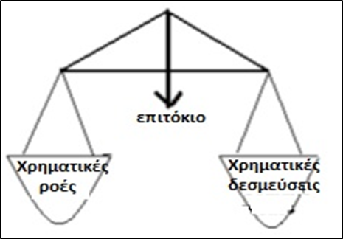
Χρήμα και Χρόνος: Ρευστότητα και Φερεγγυότητα - 6
Γράφημα 4.7 Ισοζύγιο χρηματικών ροών

Slide 36
Χρήμα και Χρόνος: Ρευστότητα και Φερεγγυότητα - 7
Οι ροές χρηματικών διαθεσίμων συνδέονται με τους λογαριασμούς των οικονομικών μονάδων στον ισολογισμό τους ως αλλαγές στο διακριτό απόθεμα κάθε ξεχωριστού στοιχείου του ενεργητικού ή του παθητικού. Έτσι, μπορούμε να συσσωρεύσουμε όλες τις ροές και να γράψουμε τον ισολογισμό κάθε οικονομικής μονάδας στην ακόλουθη γενική μορφή.(Βλέπε Πίνακα 4.8 Γενική μορφή ισολογισμού μιας οικονομικής μονάδας ).

Slide 37
Χρήμα και Χρόνος: Ρευστότητα και Φερεγγυότητα - 8
Άρα μπορούμε να θεωρήσουμε την οικονομία ως ένα σύνολο συμπλεκόμενων ισολογισμών, στους οποίους τα χρηματοοικονομικά στοιχεία παθητικού μιας οικονομικής μονάδας είναι τα χρηματοοικονομικά στοιχεία ενεργητικού μίας άλλης. Αυτά τα στοιχεία παθητικού είναι υποσχέσεις πληρωμής, συνήθως υποσχέσεις ότι θα γίνει μια συγκεκριμένη σειρά πληρωμών σε συγκεκριμένες στιγμές στο μέλλον. Στην καθιερωμένη λογιστική πρακτική, δίνεται πολύ μεγάλη σημασία στο θέμα της φερεγγυότητας:
Αξία Συνολ. Στοιχείων Ενεργητικού-Αξία Συνολ. Στοιχείων Παθητικού = καθαρή θέση > 0

Slide 38
Χρήμα και Χρόνος: Ρευστότητα και Φερεγγυότητα - 9
Για να κάνουμε αυτό τον υπολογισμό, χρειάζεται να εκτιμήσουμε την αξία των στοιχείων ενεργητικού και παθητικού. Η καθιερωμένη χρηματοοικονομική θεωρία προσεγγίζει αυτό το πρόβλημα εκτίμησης σαν να είναι θέμα εύρεσης της παρούσας αξίας μελλοντικών χρηματικών ροών.
Οι φερέγγυες οικονομικές μονάδες βάση των στοιχείων του ισολογισμού τους μπορούν να δανειστούν ώστε να κάνουν πληρωμές. Όμως η μεταβλητότητα στην τιμή των στοιχείων του ενεργητικού μπορεί να προκαλέσει μεταβλητότητα στην δυνατότητα να δανείζεται κανείς, η οποία μπορεί να έχει συνέπειες για την άμεση ρευστότητα. Τα προβλήματα φερεγγυότητας μπορούν εύκολα να μετατραπούν σε προβλήματα ρευστότητας. Εδώ θα πρέπει να τονίσουμε την άποψη μας ότι η απώλεια ρευστότητας σκοτώνει γρήγορα ενώ η απώλεια φερεγγυότητας μπορεί να αντιμετωπίζεται για αρκετό διάστημα όσο οι αγορές συνεχίζουν να δανείζουν παρέχοντας ρευστότητα.

Slide 39
Η Διατραπεζική Αγορά
Κατά την Stigum (1983) η δουλειά του διαχειριστή ρευστών μιας τράπεζας μπορεί να γίνει αντιληπτή ως το καθήκον ικανοποίησης του καθημερινού περιορισμού επιβίωσης και το καθήκον ικανοποίησης των απαιτήσεων των υποχρεωτικών διαθεσίμων που επιβάλλει η κεντρική τράπεζα. Η ύπαρξη της διατραπεζικής αγοράς διευκολύνει για την ικανοποίηση και των δυο αυτών υποχρεώσεων.
Ο ακριβής θεσμικός μηχανισμός που ενσωματώνει τον περιορισμό επιβίωσης για τις τράπεζες είναι η απαίτηση να τελειώνουν τη μέρα έχοντας μη αρνητικό ισοζύγιο στο λογαριασμό διαθεσίμων τους στην κεντρική τράπεζα.

Slide 40
Η Διατραπεζική Αγορά - 2
Θα εστιάσουμε την ανάλυση μας στο Αμερικανικό σύστημα πληρωμών.
Εάν η Τράπεζα Α στείλει στο Fedwire (σύστημα μικτής διευθέτησης σε πραγματικό χρόνο) μια διαταγή να πληρώσει $10 στην Τράπεζα Β, αλλά έχει ανεπαρκή διαθέσιμα για να καλύψει αυτή την πληρωμή, τότε η κεντρική τράπεζα δεν «απορρίπτει την επιταγή» αλλά την καλύπτει προσωρινά. Το αποτέλεσμα είναι μια προσωρινή επέκταση των διαθεσίμων στο σύστημα ως σύνολο.(Βλέπε Πίνακα 4.9 Ο ρόλος της FED στο σύστημα πληρωμών).

Slide 41
Η Διατραπεζική Αγορά - 3
Αυτή η επέκταση των διαθεσίμων είναι μια επέκταση της πίστης στον ισολογισμό της κεντρικής τράπεζας.
Το σύστημα πληρωμών είναι πολύ πιο κοντά σε ένα ιδανικό πιστωτικό σύστημα πληρωμών παρά σε ένα ιδανικό χρηματικό σύστημα πληρωμών.
Ο παράγοντας της πίστης σε ένα σύστημα πληρωμών δεν είναι μόνο στον (δημόσιο) ισολογισμό της κεντρικής τράπεζας αλλά επίσης στον (ιδιωτικό) ισολογισμό του Συστήματος Εκκαθαριστικών Διατραπεζικών Πληρωμών (ΣΕΔΠ- Chips).(Βλέπε Πίνακα 4.10 Ιδιωτικό σύστημα εκκαθαριστικών διατραπεζικών πληρωμών).

Slide 42
Η Διατραπεζική Αγορά - 4
Και η κεντρική τράπεζα και το ΣΕΔΠ έχουν μέλημα να διασφαλίσουν ότι τα δάνεια κατά τη διάρκεια της ημέρας αποπληρώνονται στο τέλος της ημέρας. Για να το εξασφαλίσουν αυτό, υπάρχουν, και στα δύο ιδρύματα, έλεγχοι επάνω στο πόσο μπορείς να δανειστείς (πιστωτικά όρια), και πόσα στοιχεία μπορείς να θέσεις υποθήκη ως εξασφάλιση. Στην κεντρική τράπεζα υπάρχει επιπρόσθετη απαίτηση να πληρώσεις τόκο στις μέσες υπεραναλήψεις σου κατά τη διάρκεια της ημέρας.
Η αγορά κρατικών διαθεσίμων είναι εκεί που το διατραπεζικό δανείζειν και δανείζεσθαι λαμβάνει χώρα για τις εγχώριες τράπεζες. Η αντίστοιχη διατραπεζική αγορά για το ΣΕΔΠ είναι η αγορά Ευρωδολαρίου

Slide 43
Η Διατραπεζική Αγορά - 5
Ας υποθέσουμε ότι τώρα ότι οι ελλειμματικές τράπεζες δε δύνανται να βρουν πλεονασματικές τράπεζες για να δανεισθούν από αυτές. Εάν μια τράπεζα δε μπορεί να αποπληρώσει την υπερημερία της στο ΣΕΔΠ, τότε όλα τα μέλη του ΣΕΔΠ είναι κοινώς υπεύθυνα για το δάνειο. Αν μια τράπεζα δε μπορεί να αποπληρώσει την δανειακή διευκόλυνση της στην κεντρική τράπεζα, η κεντρική τράπεζα είναι πρόθυμη να επεκτείνει το δάνειο κατά τη διάρκεια της νύκτας δανείζοντας με το περιθώριο προεξόφλησης (discount window), με επιτόκιο ποινής συνήθως 100 μονάδες βάσης (ή με άλλα λόγια 1%) επάνω από το επιτόκιο στόχο των διαθεσίμων της κεντρικής τράπεζας της Αμερικής στο αμερικανικό τραπεζικό σύστημα (federal fund rate target). Επομένως οι τράπεζες γενικά προτιμούν να δανείζονται στην αγορά κρατικών διαθεσίμων της κεντρικής τράπεζας κατά τη διάρκεια της ημέρας και δεν περιμένουν μέχρι το τέλος της ημέρας. (Βλέπε Πίνακα 4.11 Συναλλαγές με διαθέσιμα στην κεντρική τράπεζα).

Slide 44
Η Διατραπεζική Αγορά - 6
Χρηματιστές έναντι διαπραγματευτών χρήματος (Brokers vs Dealers)
Κάποιες από τις συναλλαγές διαθεσίμων της κεντρικής τράπεζας είναι άμεσες- η Τράπεζα Α καλεί την Τράπεζα Β- αλλά ένα σημαντικό πλήθος διακινούνται με διαμεσολάβηση. Στην πραγματικότητα, ο καθορισμός του επιτοκίου των διαθεσίμων λαμβάνει χώρα στους χρηματιστές και στους διαπραγματευτές και η διάκριση μεταξύ τους είναι σημαντική.

Slide 45
Η Διατραπεζική Αγορά - 7
Ένας χρηματομεσίτης ή χρηματιστής (broker) απλά φέρνει σε επαφή δυνητικούς αγοραστές και πωλητές από τη λίστα του, όπως οι μεσίτες ακινήτων καταρτίζουν τις λίστες και τα πελατολόγια τους. Οι “brokers” κρατούν λίστες από τις τιμές που έχουν προτείνει δυνητικοί αγοραστές, και έχουν προσφέρει δυνητικοί πωλητές, και ψάχνουν για ταιριάσματα (matching).
Οι διαπραγματευτές τίτλων ή χρήματος (dealers), σε αντίθεση, λαμβάνουν θέσεις οι ίδιοι. Πρόκειται για χρηματιστές που διενεργούν πράξεις για ίδιο λογαριασμό και αποκομίζουν κέρδος από την διαφορά μεταξύ τιμής αγοράς και τιμής πώλησης.

Slide 46
Η Διατραπεζική Αγορά - 8
Τι κάνουν αυτοί; Αγοράζουν διαθέσιμα σε χαμηλή τιμή και τα πωλούν σε υψηλή τιμή.
Αυτό που πρέπει να σημειώσουμε προς το παρόν είναι ότι η δραστηριότητα του dealer επεκτείνει τον ισολογισμό του dealer, ενώ η απλή διαμεσολάβηση δεν τον επεκτείνει όπως φαίνεται από τους Πίνακες 4.13α,β.

Slide 47
Η Διατραπεζική Αγορά - 9
Εάν η κεντρική τράπεζα προσθέτει διαθέσιμα, αυτό σημαίνει ότι η κατά τη διάρκεια της ημέρας επέκταση της πίστης στο Fedwire (σύστημα Μεικτής Διευθέτησης σε Πραγματικό Χρόνο) δε χρειάζεται να συρρικνωθεί πάλι πίσω στο τέλος της ημέρας. Η κεντρική τράπεζα επιφορτίζεται λίγη από αυτή την πίστη στο δικό της ισολογισμό κατά τη διάρκεια της νύχτας, ή πιο μακροχρόνια.
Η κεντρική τράπεζα διεξάγει αυτές τις καθημερινές προσθήκες συνήθως δανείζοντας τους διαπραγματευτές τίτλων στην αγορά των συμφωνιών επαναγοράς (Repurchase Agreements, Repos).
Τα repos είναι δάνεια, άρα η προσθήκη διαθεσίμων μπορεί να απεικονισθεί ως εξής στον ακόλουθο πίνακα. (Βλέπε Πίνακα 4.14 Αύξηση διαθεσίμων και ρέπος).

Slide 48
Η Διατραπεζική Αγορά - 10
Διαπραγματευτές τίτλων στην αγορά των Repos
Στην πράξη, ένας διαπραγματευτής τίτλων (dealer) βρίσκεται στην άλλη πλευρά των περισσότερων συναλλαγών σε ρέπος. Αυτός είτε δανείζεται χρήμα χρησιμοποιώντας τους τίτλους του ως εγγυήσεις ή δανείζει χρήμα λαμβάνοντας τίτλους ως εγγύηση. Θεωρήστε τους διαπραγματευτές τίτλων ως ένα είδος τράπεζας.
Ο πίνακας 4.15 δείχνει τον τυποποιημένο ισολογισμό ενός διαπραγματευτή τίτλων, που συμπεριφέρεται στο δανείζεσθαι χρήμα ως ένα στοιχείο παθητικού και στο δανείζειν χρήμα ως ένα στοιχείο ενεργητικού. (Βλέπε Πίνακα 4.15 Ισολογισμός ενός διαπραγματευτής των Repos).

Slide 49
Η Διατραπεζική Αγορά - 11
Εδώ θα πρέπει να τονίσουμε κάτι πολύ σημαντικό ότι η κατασκευή των ζευγαρωτών συναλλαγών τίτλων είναι σημαντική επειδή σημαίνει ότι η συναλλαγή είναι πιο συμμετρική από ότι θα ήταν ένα συνηθισμένο δάνειο με εγγύηση. Σκεφτείτε μια υποθήκη σπιτιού για σύγκριση. Το σπίτι από μόνο του είναι τίτλος για το χρηματικό δάνειο, αλλά ο δανειστής χρήματος δεν έχει δικαίωμα να παραδώσει το σπίτι σε κανέναν άλλο, ούτε καν να το πουλήσει όταν ο δανειζόμενος αθετήσει την υπόσχεση του χωρίς να υπάρξει μια μακροχρόνια διαδικασία κατάσχεσης. Για τα ρέπος, εν αντιθέσει, ο δανειστής του χρήματος έχει συχνά το δικαίωμα να πουλήσει τους τίτλους ή κάτι που μοιάζει αρκετά, όπως το δικαίωμα της επανυποθήκευσης.

Slide 50
Η Διατραπεζική Αγορά - 12
Αλλά η συναλλαγή δεν είναι τελείως συμμετρική επειδή η τιμή στην οποία ο τίτλος μεταφέρεται είναι χαμηλότερη από την τιμή του στην αγορά. Αυτό σημαίνει ότι ο δανειστής χρήματος αποκτά έλεγχο επάνω σε περισσότερους τίτλους από ότι μια καθαρή αγορά θα επέτρεπε. Η Stigum (1983) αναφέρεται σε αυτή τη διαφορά ως περιθώριο. Δεν είναι ξεκάθαρο σαν θέμα αρχής το ποιος θα έπρεπε να πληρώνει το περιθώριο, ο δανειζόμενος ή ο δανειστής. Όμως όπως υποστηρίζει κατά παράδοση σε μια συναλλαγή ρέπο, ο δανειστής χρήματος, επειδή δανείζει το πιο ρευστό περιουσιακό στοιχείο ενεργητικού, λαμβάνει περιθώριο. Με άλλα λόγια, η ασυμμετρία είναι ένα σύμπτωμα της ιεράρχησης χρήματος –πίστης.

Slide 51
Η Διατραπεζική Αγορά - 13
Τα ρέπος αποτελούν βασική πηγή χρηματοδότησης για τους διαπραγματευτές τίτλων. Όπως φαίνεται στον ακόλουθο πίνακα οι διαπραγματευτές τίτλων δανείζονται περισσότερο από ότι δανείζουν στην αγορά κατά τη διάρκεια της νύχτας (ρέπος > διαθέσιμα), αλλά δανείζουν περισσότερο από ότι δανείζονται στην αγορά προθεσμίας (term market) (ρέπος < διαθέσιμα). Όπως οι τράπεζες, οι dealers φαίνονται να ασχολούνται με το να δανείζονται βραχυπρόθεσμα για να δανείσουν μακροπρόθεσμα, αλλά σε αντίθεση με τις τράπεζες οι dealers είναι εξειδικευμένοι σε τίτλους της χρηματαγοράς πολύ μικρής διάρκειας. (Βλέπε Πίνακα 4.16 Διαπραγματευτές Τίτλων, Σεπτ. 2012 (δις $)).

Slide 52
Η Διατραπεζική Αγορά - 14
Ο ακόλουθος πίνακας δείχνει ένα παράδειγμα των λειτουργιών της κεντρικής τράπεζας σε ρέπος κατά τη διάρκεια της νύχτας. Η κεντρική τράπεζα λέει στους πρωταρχικούς διαπραγματευτές ότι θέλει να κάνει ρέπος, και τους ζητά να υποβάλλουν υποθήκη και προσφορά για το χρήμα. Αποδέχεται τις καλύτερες προσφορές και πραγματοποιεί τα ρέπος. Το αποτέλεσμα είναι να αυξήσει τα διαθέσιμα όπως φαίνεται στον ακόλουθο πίνακα. (Βλέπε Πίνακα 4.17. Επεκτείνοντας την ρευστότητα με ρέπος από την Κεντρική Τράπεζα).

Slide 53
Η Διατραπεζική Αγορά - 15
Τιμολόγηση των Ρέπος
Η Stigum (1983) λέει ότι γενικά το επιτόκιο των ρέπος κατά την διάρκεια της νύχτας είναι λίγο χαμηλότερο από το επιτόκιο των διαθέσιμων της κεντρικής τράπεζας κατά τη διάρκεια της νύχτας, κα λίγο υψηλότερο από το επιτόκιο των τριμηνιαίων κρατικών ομολόγων (Treasury bill). Το ερώτημα λοιπόν που τίθεται είναι γιατί θα έπρεπε αυτό να ισχύει; Υποστηρίζει ότι επειδή τα ρέπος είναι διασφαλισμένη πίστη ενώ τα διαθέσιμα της κεντρικής τράπεζας δεν είναι διασφαλισμένα, και καταλήγει ότι η διαφορά κατά 5-10 μονάδες βάσεως είναι αποζημίωση για το μεγαλύτερο ρίσκο που εμπεριέχεται στα διαθέσιμα της κεντρικής τράπεζας.

Slide 54
Η Διατραπεζική Αγορά - 16
Ο θεσμικός μηχανισμός της καθημερινής δημοπρασίας (auction) εξυπηρετεί στην καθιέρωση ενός περιθωρίου απόδοσης (premium) στο καλύτερο χρήμα του συστήματος, και αυτό το περιθώριο απόδοσης παρέχει ένα κίνητρο στις οικονομικές μονάδες από άκρη εις άκρη του συστήματος να προσπαθήσουν να εκπληρώσουν τις υποχρεώσεις τους κατά την εκκαθάριση παρά να τις μετακυλήσουν στην επόμενη μέρα. Αυτό το περιθώριο απόδοσης κάνει την εμφάνιση του στο μηδαμινό περιθώριο απόδοσης των διαθεσίμων της κεντρικής τράπεζας ως προς τα ρέπος, και επίσης εμφανίζεται στο συνηθισμένο περιθώριο απόδοσης του χρήματος κατά τη διάρκεια της νύχτας ως προς το πιο μακροχρόνιο χρήμα, όπως τα τριμηνιαία ομόλογα.

Slide 55
Η Διατραπεζική Αγορά - 17
Όλος αυτός ο μηχανισμός τιμολόγησης των επιτοκίων στην αγορά χρήματος δεν είναι τίποτε παραπάνω από τη φυσική ιεράρχηση του χρήματος και της πίστης.
Τελικά όμως μπορούμε να πούμε ότι η κεντρική τράπεζα προσπαθεί να δημιουργεί κίνητρα για τις τράπεζες να δανείζονται στο επιτόκιο των διαθεσίμων της κεντρικής τράπεζας και να δανείζουν στο επιτόκιο των ρέπος, επομένως υποστηρίζει τις αγορές βραχυχρόνιας πίστης γενικότερα.

Slide 56
Η Αγορά Ευρωνομισμάτων
Η αγορά ευρωνομισμάτων είναι μια διεθνής τραπεζική αγορά καταθέσεων και δανείων εκφρασμένων σε κάποιο εθνικό νόμισμα, που είναι κατατεθειμένα σε τράπεζα έξω από την χώρα προέλευσης του συγκεκριμένου νομίσματος.
Οι τράπεζες που δραστηριοποιούνται στην ευρωαγορά ονομάζονται ευρωτράπεζες και είναι εγκατεστημένες έξω από την χώρα έκδοσης του νομίσματος στο οποίο είναι εκφρασμένα τα κεφάλαια που διακινούνται μέσα από την ευρωαγορά.

Slide 57
Η Αγορά Ευρωνομισμάτων - 2
Για παράδειγμα μια ελβετική τράπεζα δέχεται καταθέσεις σε δολάρια και δίνει δάνεια σε ευρώ. Έτσι μπορούμε να μιλάμε για την αγορά ευρωδολαρίων, ευρωλιρών και άλλα, δηλαδή την αγορά δολαρίων εκτός Αμερικής και βρετανικών λιρών εκτός Βρετανίας.
Η αγορά Ευρωδολαρίων αναπτύχθηκε για να παρέχει μια απαραίτητη υπηρεσία έξω από τον έλεγχο των αρχών των Η.Π.Α. Τα περισσότερα από αυτά τα εμπόδια έχουν τώρα αρθεί, αλλά η αγορά παραμένει ως μια ξεχωριστή οντότητα.

Slide 58
Η Αγορά Ευρωνομισμάτων - 3
Καθώς το σύστημα πληρωμών είναι ένα πιστωτικό σύστημα, υπάρχει ανάγκη για μια διατραπεζική αγορά που ενώνει τις ελλειμματικές και τις πλεονασματικές οικονομικές μονάδες, ανάλογη με την αγορά διαθεσίμων της κεντρικής τράπεζας των Η.Π.Α.
Από τα πρώτα χρόνια εξάπλωσης της αγοράς ευρωδολαρίων υπήρχαν διαφορές στις αποδόσεις ιδίων τίτλων μεταξύ εγχώριας αγοράς και ευρωαγοράς που αποδίδονταν σε υψηλότερο κίνδυνο.

Slide 59
Η Αγορά Ευρωνομισμάτων - 4
Τρεις παράγοντες κινδύνου μπορούν να εντοπιστούν. Σε περίπτωση τραπεζικών κρίσεων η κεντρική τράπεζα της χώρας υποδοχής δεν εξασφαλίζει τις καταθέσεις ευρωνομισμάτων και δεν είναι ξεκάθαρο αν η κεντρική τράπεζα της χώρας προέλευσης προστατεύσει τις θυγατρικές τράπεζες στο εξωτερικό.
Τέλος οι κίνδυνοι επιβολής περιορισμών ανά πάσα στιγμή από κυβερνήσεις της χώρας υποδοχής και προέλευσης είναι υπαρκτοί.

Slide 60
Η Αγορά Ευρωνομισμάτων - 5
Το ακόλουθο παράδειγμα δείχνει πως τα ευρωδολάρια αυξάνονται όταν η αμερικάνικη εταιρεία Ford μεταφέρει μια κατάθεση από την Chase NY στην Citibank London. (Βλέπε Πίνακας 4.19 1ο παράδειγμα δημιουργίας Ευρωδολαρίων).
Αλλά η αγορά Ευρωδολαρίων είναι παραπάνω από ένα σύστημα πληρωμής σε δολάρια χαρακτηρίζεται πολλές φορές ως η παγκόσμια αγορά χρήματος. Η εικόνα που δημιουργείται είναι οι ξένες τράπεζες να λαμβάνουν καταθέσεις και να δίνουν δάνεια, απαραίτητα και κύρια δρώντας ως διαπραγματευτές χρήματος στην παγκόσμια αγορά δολαρίου όπως φαίνεται στον ακόλουθο πίνακα. (Βλέπε Πίνακα 4.21 Οι διαπραγματευτές στην αγορά ευρωδολαρίων).

Slide 61
Η Αγορά Ευρωνομισμάτων - 6
Ο θεμελιώδης λόγος ύπαρξης της αγοράς Ευρωδολαρίων φαίνεται να είναι ότι οι ξένες τράπεζες έχουν πελάτες που θέλουν να κρατούν καταθέσεις σε δολάρια ή να δανείζονται σε δολάρια από αυτές. Αυτή η ζήτηση που καθοδηγείται από τους πελάτες ωθεί κάποιες από τις τράπεζες να έχουν μια φυσική πλεονασματική θέση (περισσότερες καταθέσεις σε δολάρια παρά δάνεια σε δολάρια) και άλλες τράπεζες να έχουν μια φυσική ελλειμματική θέση (περισσότερα δάνεια σε δολάρια παρά καταθέσεις).

Slide 62
Άλλα Προϊόντα της Χρηματαγοράς - 2
Μια άλλη σημαντική κατηγορία τίτλων της χρηματαγοράς είναι τα έντοκα γραμμάτια που μπορεί να έχουν εκδοθεί από ένα κράτος (Έντοκα Γραμμάτια Δημοσίου, ΕΓΔ) ή από κάποια επιχείρηση (Commercial Papers, CP). Τα πρώτα αποσκοπούν στην κάλυψη βραχυπρόθεσμων αναγκών (3,6,9, 12 μήνες) του δημοσίου και πολλές φορές χρησιμοποιούνται για την αποπληρωμή προηγούμενων δανείων του κράτους. Οπωσδήποτε το ύψος του επιτοκίου σε αυτούς τους τίτλους επηρεάζει τα επιτόκια άλλων παρόμοιων τραπεζικών προϊόντων. Σε πολλές χώρες το επιτόκιο αυτών των ΕΓΔ αποτελεί δείκτη της νομισματικής πολιτικής.
Τα δεύτερα αποτελούν βραχυπρόθεσμες άνευ ασφαλείας υποχρεώσεις μεγάλων και γνωστών εταιριών με λήξη συνήθως από μια εβδομάδα έως τρεις μήνες. Αποτελούν πηγή άντλησης φτηνών κεφαλαίων για επιχειρήσεις με μεγάλη φήμη. Η απόδοση τους είναι συνήθως μεγαλύτερη από την απόδοση τραπεζικών καταθέσεων αλλά και ο κίνδυνος είναι σχετικά χαμηλός λόγω μικρής διάρκειας και υψηλής φερεγγυότητας του εκδότη.

Slide 63
Άλλα Προϊόντα της Χρηματαγοράς - 3
Ένα ακόμη αξιόλογο εργαλείο χρηματοδότησης για τις επιχειρήσεις είναι οι λεγόμενες διευκολύνσεις έκδοσης γραμματίων (Notes Issuance Facilities - NIFs). Πρόκειται για γραμμάτια βραχυχρόνιας διάρκειας που εκδίδονται από το δανειζόμενο, και αγοράζονται στο σύνολο τους από τραπεζικούς οργανισμούς, οι οποίοι στην συνέχεια δρουν ως ανάδοχοι για την προώθηση των τίτλων στην αγορά.

Slide 64
Άλλα Προϊόντα της Χρηματαγοράς - 4
Βραχυχρόνια γραμμάτια που εκδίδονται από επιχειρήσεις οι οποίες έχουν τη δυνατότητα επιλογής του νομίσματος έκδοσης είναι τα ευρωγραμμάτια (EuroNotes). Μεγάλοι τραπεζικοί οργανισμοί είναι συνήθως οι αγοραστές αυτών των τίτλων που μεσολαβούν με κάποιο περιθώριο κέρδους και τους διοχετεύουν στην αγορά σε εταιρείες επενδύσεων και άλλους επενδυτές.

Slide 65
Άλλα Προϊόντα της Χρηματαγοράς - 5
Τα γραμμάτια κυμαινόμενου επιτοκίου (Floating Rate Notes) είναι διαπραγματεύσιμα ανώνυμα προϊόντα συγκεκριμένης λήξης, των οποίων το επιτόκιο ορίζεται κατά διαστήματα τριών ή έξι μηνών με βάση κάποιο δείκτη επιτοκίου (benchmark). Ένα παράδειγμα ενός τέτοιου δείκτη σε Ευρώ αποτελεί το επιτόκιο LIBOR (London Interbank Offer Rate) στην διατραπεζική σε ευρώ στο Λονδίνο. Όπως ακριβώς και στην περίπτωση ενός δανείου, το επιτόκιο αναφοράς καθορίζεται στην αρχή κάθε τοκοφόρου περιόδου.
Οι λεγόμενες επιταγές αποδοχής τράπεζας (Bankers’ Acceptances) συνήθως προκύπτουν από συναλλαγές του διεθνούς εμπορίου και πρόκειται για βραχυχρόνια ανώνυμα γραμμάτια (χωρίς επιτόκιο) που αντιπροσωπεύουν την υποχρέωση ενός συγκεκριμένου τραπεζικού ιδρύματος. Δεδομένου ότι την αποπληρωμή τους εγγυάται το συγκεκριμένο τραπεζικό ίδρυμα ο πιστωτικός τους κίνδυνος είναι ελάχιστος. Ενώ πωλούνται με έκπτωση από την ονομαστική τους αξία όπως τα έντοκα γραμμάτια.

Slide 66
Άλλα Προϊόντα της Χρηματαγοράς - 6
Ένα ακόμα εργαλείο για την διεκπεραίωση των εργασιών διεθνούς εμπορίου είναι οι εγγυητικές επιστολές (Letters of Credit, L/C).

Slide 67
Μετρώντας τις Αποδόσεις των Προϊόντων της Χρηματαγοράς
Δεδομένου ότι όταν κάποιος επενδύει ένα ποσό χρημάτων σήμερα περιμένει να λάβει ένα μεγαλύτερο ποσό στο μέλλον η απόδοση είναι αύξηση του ποσού εκφρασμένη ως ποσοστό της αρχικής επένδυσης σε ετήσια βάση.
Στην περίπτωση των τραπεζικών καταθέσεων χρησιμοποιείται ο ακόλουθος τύπος για τον υπολογισμό της απόδοσης. Όπου t οι ημέρες που απομένουν για τη λήξη.
Αν για παράδειγμα η πληρωμή τόκων είναι $25 για μια κατάθεση 90 ημερών 1000 Ευρωδολαρίων, η απόδοση αυτής της κατάθεσης θα είναι:

Slide 68
Μετρώντας τις Αποδόσεις των Προϊόντων της Χρηματαγοράς - 2
Στην περίπτωση των εντόκων γραμματίων (ΕΓΔ, CP) αλλά και των επιταγών αποδοχής τράπεζας που πωλούνται με έκπτωση από την ονομαστική τους αξία μπορούμε να υπολογίσουμε την τιμή τους βάση του ακόλουθου τύπου:
Όπου, P η αγοραία τιμή του τίτλου, R η ονομαστική αξία, d είναι το προεξοφλητικό επιτόκιο (discount rate) και t ο χρόνος για τη λήξη. Χρησιμοποιώντας αυτό τον τύπο και λύνοντας ως προ το επιτόκιο d, βρίσκουμε την απόδοση με την λεγόμενη μέθοδο του προεξοφλητικού επιτοκίου:

Slide 69
Μετρώντας τις Αποδόσεις των Προϊόντων της Χρηματαγοράς - 3
Έτσι για παράδειγμα προκειμένου να βρούμε ποιο είναι το προεξοφλητικό επιτόκιο ενός ΕΓΔ που απομένουν 100 ημέρες ως τη λήξη του, με ονομαστική αξία $100000 εάν η αγοραία τιμή πώλησης του είναι $97569 εφαρμόζουμε τον ακόλουθο τύπο:
Τέλος στην περίπτωση των πιστοποιητικών καταθέσεων και στα γραμμάτια κυμαινόμενου επιτοκίου εφαρμόζουμε το λεγόμενο ισοδύναμο απόδοσης ομολόγου ή απόδοση στη λήξη (yield to maturity). Η απόδοση στην λήξη είναι το επιτόκιο εκείνο που εξισώνει την παρούσα αξία των μελλοντικών τόκων και κεφαλαίου με την τρέχουσα τιμή αγοράς του τίτλου

Slide 70
Μετρώντας τις Αποδόσεις των Προϊόντων της Χρηματαγοράς - 4
Όπου, P είναι η τρέχουσα αγοραία τιμή του τίτλου, C είναι το ποσό των τόκων (τοκομερίδια) που καταβάλλεται ετησίως, n ο αριθμός των ετών που απομένουν ως τη λήξη και FV η ονομαστική αξία του τίτλου.
Στην περίπτωση όπου οι τόκοι καταβάλλονται m φορές το χρόνο (συνήθως κάθε 3 και κάθε 6 μήνες στις ευρωκαταθέσεις και στα γραμμάτια κυμαινόμενου επιτοκίου), ο τύπος τροποποιείται:

Slide 71
Ο Ρόλος των Διαπραγματευτών Τίτλων στην Χρηματαγορά
Μια αγορά χαρακτηρίζεται ως ρευστή όταν μια μεμονωμένη συναλλαγή δε διαταράσσει τη συνέχεια της αγοράς. Πιο συγκεκριμένα, είναι μια αγορά στην οποία μπορείς να αγοράσεις και να πουλήσεις γρήγορα, ένα μεγάλο όγκο τίτλων, και χωρίς να αλλάξεις την τιμή κατά πολύ.
Δεν υπάρχουν απότομα ανεβάσματα ή απότομα κατεβάσματα καθώς η τιμή εξελίσσεται στο χρόνο

Slide 72
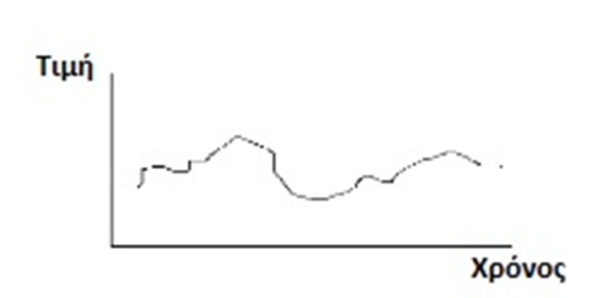
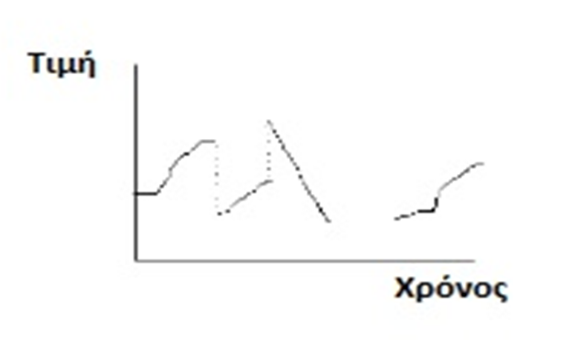
Ο Ρόλος των Διαπραγματευτών Τίτλων στην Χρηματαγορά - 2
Γράφημα 4.8 Συνεχής και ασυνεχής ρευστή αγορά
Συνεχής Ρευστή Αγορά
Ασυνεχής Ρευστή Αγορά

Slide 73
Ο Ρόλος των Διαπραγματευτών Τίτλων στην Χρηματαγορά - 3
Οι διαπραγματευτές τίτλων παραθέτουν δύο τιμές – μια χαμηλότερη προσφορά να αγοράσουν και μια υψηλότερη προσφορά να πωλήσουν. Ο διαπραγματευτής της μιας πλευράς μόνο πωλεί, επομένως το μόνο που χρειάζεται είναι ένα απόθεμα του αγαθού που πωλεί. Όμως ο διαπραγματευτής «δύο πλευρών» επίσης αγοράζει, και επομένως επίσης χρειάζεται ένα απόθεμα μετρητών.

Slide 74
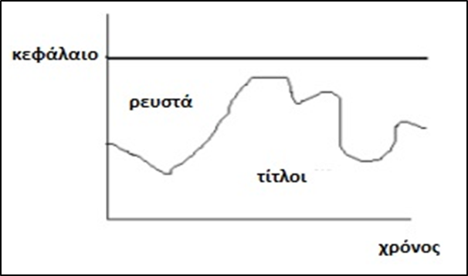
Ο Ρόλος των Διαπραγματευτών Τίτλων στην Χρηματαγορά - 4
Ο υποθετικός διαπραγματευτής χρησιμοποιεί αυτά τα αποθέματα για να απορροφήσει τις πιθανές μεταβολές/διακυμάνσεις στη ζήτηση και την προσφορά. Έτσι βλέπουμε γραφικά πώς αλλάζει στην διάρκεια του χρόνου το απόθεμα τίτλων και ρευστών για ένα διαπραγματευτή τίτλων.
Γράφημα 4.9 Διαχρονική εξέλιξη αποθέματος τίτλων και ρευστών

Slide 75
Ο Ρόλος των Διαπραγματευτών Τίτλων στην Χρηματαγορά - 5
Στην διαδικασία διαμεσολάβησης για έναν διαπραγματευτή τίτλων εμφανίζονται δυο σημαντικοί κίνδυνοι.
Ο πρώτος έχει να κάνει με μια διαχρονική αλλαγή στην θεμελιώδη αξία των τίτλων και αυτό μπορεί να επηρεάσει το απόθεμα τίτλων που έχει ο διαπραγματευτής τίτλων την στιγμή της αλλαγής. Αυτός ο κίνδυνος είναι γνωστός ως «κίνδυνος αποθέματος».

Slide 76
Ο Ρόλος των Διαπραγματευτών Τίτλων στην Χρηματαγορά - 6
Επιπλέον υπάρχει ο κίνδυνος ότι ένας πελάτης μπορεί να ξέρει περισσότερα από τον διαπραγματευτή, επομένως ο διαπραγματευτής θα αγοράζει σε πολύ υψηλή τιμή και θα πωλεί σε πολύ χαμηλή τιμή, γνωστός ως «κίνδυνος δυσμενούς επιλογής».
Το περιθώριο στην τιμή προσφοράς-ζήτησης αντισταθμίζει κατά κάποιο τρόπο αυτό τον κίνδυνο, και σε καιρούς μεγάλης μεταβλητότητας βλέπουμε τους διαπραγματευτές να διευρύνουν αυτό το περιθώριο.

Slide 77
Ο Ρόλος των Διαπραγματευτών Τίτλων στην Χρηματαγορά - 7
Η τιμή πώλησης (offer price) βρίσκεται επάνω από την τιμή αγοράς (bid price), και το περιθώριο σημαίνει ότι ο διαπραγματευτής πάντα αγοράζει σε χαμηλή τιμή και πωλεί σε υψηλή. Το επίπεδο και των δύο τιμών επίσης αλλάζει με το απόθεμα. Στον οριζόντιο άξονα μετράμε το απόθεμα τίτλων προς τα δεξιά κινούμενοι ο διαπραγματευτής αυξάνει τα αποθέματα τίτλων του (long positions) ενώ προς τα αριστερά τα μειώνει (short positions). Χαμηλώνοντας την τιμή στην οποία είναι πρόθυμος να προσθέσει μια μεγάλη θέση long, προστατεύει τον εαυτό του από τον κίνδυνο ότι η τιμή μπορεί να πέσει. Αυξάνοντας την τιμή στην οποία είναι πρόθυμος να προσθέσει μια μεγάλη θέση short, προστατεύει τον εαυτό του από τον κίνδυνο ότι η τιμή μπορεί να ανέλθει και αυτός να είχε δεσμευτεί να την πουλήσει χαμηλά.

Slide 78
Ο Ρόλος των Διαπραγματευτών Τίτλων στην Χρηματαγορά - 8
Στην πραγματικότητα η μόχλευση είναι αυτή που επιτρέπει στους διαπραγματευτές να κρατούν σχεδόν καθόλου αποθέματα ούτε μετρητών ούτε τίτλων. Ο ανταγωνισμός μεταξύ διαπραγματευτών τους ωθεί να προσφέρουν ένα πολύ στενό «εσωτερικό περιθώριο», άρα το κέρδος σε κάθε συναλλαγή είναι πολύ μικρό και αντισταθμίζεται από τη μόχλευση.

Slide 79
Ο Ρόλος των Διαπραγματευτών Τίτλων στην Χρηματαγορά - 9
Οι διαπραγματευτές έχουν πολύ καλή πρόσβαση σε μετρητά (αγορά ρέπο) και σε τίτλους (αγορά αντιστρόφων) όταν τα χρειάζονται, επομένως μπορούν να συμπεριφέρονται σα να έχουν αποθέματα ακόμη κι αν τα αποθέματα είναι στα αλήθεια σε κάποιο μέρος έξω στην αγορά. Σε μια κρίση όμως, έχει σημασία πού είναι τα αποθέματα μετρητών και τίτλων.
Οι διαπραγματευτές τίτλων λαμβάνουν «θέσεις» στην αγορά κερδοσκοπώντας πολλές φορές αναφορικά με το πώς οι τιμές θα μεταβληθούν στο μέλλον. Εσκεμμένα δεν προκαλούν ταίριασμα στο λογιστικό βιβλίο τους προσανατολίζοντας το προς την κατεύθυνση που θεωρούν επικερδή. Άλλοτε δηλαδή σε καθαρή θέση long ή short στους τίτλους. Πολλές φορές λαμβάνουν διαφορετικές θέσεις στην καμπύλη των επιτοκίων ανάλογα με τις εκτιμήσεις τους σχετικά με τις μελλοντικές κινήσεις της κεντρικής τράπεζας.

Slide 80
Ο Ρόλος των Διαπραγματευτών Τίτλων στην Χρηματαγορά - 10
Η συνέπεια αυτού του είδους της κερδοσκοπικής αγοραπωλησίας είναι ότι οι αγορές για μεμονωμένους τίτλους στην πραγματικότητα δεν είναι διακριτές μεταξύ τους, καθεμία με τη δική της ροή προσφοράς και ζήτησης αναγκάζει την τιμή να μεταβάλλεται. Οι κερδοσκόποι ενώνουν τις ξεχωριστές αγορές σε μια ενιαία αγορά, και πράττοντας αυτό έχουν σαν αποτέλεσμα αυτό που ονομάζουμε ρευστότητα. Η κερδοσκοπική αγοραπωλησία και η ρευστότητα είναι υπό αυτή την έννοια δύο πλευρές του ίδιου νομίσματος.

Slide 81
Ο Ρόλος των Διαπραγματευτών Τίτλων στην Χρηματαγορά - 11
Στη χρηματοοικονομική θεωρία, αποτελεί κοινή πρακτική το να υποθέτουμε τέλεια κερδοσκοπική αγοραπωλησία, και επομένως επίσης πλήρη ρευστότητα.
Σύμφωνα με το υπόδειγμα του Treynor μπορούμε να υποθέσουμε ότι η θεμελιώδης αξία είναι η τιμή που οι διαπραγματευτές θα παρέθεταν εάν τα αποθέματα τους ήταν ακριβώς μηδέν, επομένως δεν εκτίθενται σε οποιονδήποτε κίνδυνο που σχετίζεται με τις τιμές. Έτσι το υπόδειγμα δείχνει τον τρόπο με τον οποίο η διαμόρφωση της αγοράς από τους διαπραγματευτές ωθεί την τιμή μακριά από τη θεμελιώδη αξία της, στη μία ή την άλλη πλευρά, κατά περισσότερο ή λιγότερο εξαρτώμενη από το μέγεθος του περιθωρίου εκτός αγοράς και τα μέγιστα όρια του διαπραγματευτή στις θέσεις long και short.

Slide 82
Μελέτες Περίπτωσης Τραπεζικών Συστημάτων
4.12.1 Το Ευρωπαϊκό τραπεζικό σύστημα
4.12.2 Το Αμερικανικό τραπεζικό σύστημα
4.12.3 Το Ελληνικό τραπεζικό σύστημα

Slide 83
Τέλος Ενότητας

Slide 84

Χρηματοδότηση
Το παρόν εκπαιδευτικό υλικό έχει αναπτυχθεί στo πλαίσιo του εκπαιδευτικού έργου του διδάσκοντα.
Το έργο «Ανοικτά Ακαδημαϊκά Μαθήματα στο Πανεπιστήμιο Αθηνών» έχει χρηματοδοτήσει μόνο την αναδιαμόρφωση του εκπαιδευτικού υλικού.
Το έργο υλοποιείται στο πλαίσιο του Επιχειρησιακού Προγράμματος «Εκπαίδευση και Δια Βίου Μάθηση» και συγχρηματοδοτείται από την Ευρωπαϊκή Ένωση (Ευρωπαϊκό Κοινωνικό Ταμείο) και από εθνικούς πόρους.

Slide 85
Σημείωμα Αναφοράς
Copyright Πανεπιστήμιο Πατρών, Αθανάσιος Τσαγκανός, 2015. «Αγορές Χρήματος και Κεφαλαίου». Έκδοση: 1.0. Πάτρα 2015. Διαθέσιμο από τη δικτυακή διεύθυνση:https://eclass.upatras.gr/courses/BMA526/

Slide 86

Σημείωμα Αδειοδότησης
Το παρόν υλικό διατίθεται με τους όρους της άδειας χρήσης Creative Commons Αναφορά, Μη Εμπορική Χρήση Παρόμοια Διανομή 4.0 [1] ή μεταγενέστερη, Διεθνής Έκδοση. Εξαιρούνται τα αυτοτελή έργα τρίτων π.χ. φωτογραφίες, διαγράμματα κ.λ.π., τα οποία εμπεριέχονται σε αυτό και τα οποία αναφέρονται μαζί με τους όρους χρήσης τους στο «Σημείωμα Χρήσης Έργων Τρίτων».
[1] http://creativecommons.org/licenses/by-nc-sa/4.0/
Ως Μη Εμπορική ορίζεται η χρήση:
που δεν περιλαμβάνει άμεσο ή έμμεσο οικονομικό όφελος από την χρήση του έργου, για το διανομέα του έργου και αδειοδόχο
που δεν περιλαμβάνει οικονομική συναλλαγή ως προϋπόθεση για τη χρήση ή πρόσβαση στο έργο
που δεν προσπορίζει στο διανομέα του έργου και αδειοδόχο έμμεσο οικονομικό όφελος (π.χ. διαφημίσεις) από την προβολή του έργου σε διαδικτυακό τόπο
Ο δικαιούχος μπορεί να παρέχει στον αδειοδόχο ξεχωριστή άδεια να χρησιμοποιεί το έργο για εμπορική χρήση, εφόσον αυτό του ζητηθεί.

Slide 87
Σημείωμα Χρήσης Έργων
Το έργο αυτό κάνει χρήση του έργου:
«Εισαγωγή στην Τραπεζική & τις Κεφαλαιαγορές», Συριόπουλος Κ. & Παπαδάμου Σ. Copyright 2014, Εκδόσεις Utopia, κεφάλαιο 4.

